Slide 1
BÀI 3. THỰC HÀNH: TRAO ĐỔI NƯỚC VÀ KHOÁNG Ở THỰC VẬT (BÀI HỌC STEM)
Sinh học 11 – Kết nối tri thức với cuộc sống · 02 tiết
Trường THPT – Tổ Sử – Địa – Sinh

Slide 2
MỤC TIÊU BÀI HỌC
MỤC TIÊU
Thực hiện thí nghiệm chứng minh hút nước ở rễ, vận chuyển nước ở thân, thoát hơi nước ở lá.
Quan sát cấu tạo khí khổng; thực hành tưới nước chăm sóc cây; trồng cây thuỷ canh, khí canh.
Thiết kế, chế tạo bông hoa trắng nhuộm 2 – 3 màu dựa trên vận chuyển nước ở thân.
Thực hiện quy trình thiết kế kĩ thuật; báo cáo thực hành bằng sản phẩm số.
Trung thực khi ghi kết quả; an toàn khi dùng dao lam, hoá chất.
Sinh học 11 · Bài 3. Thực hành trao đổi nước và khoáng – STEM 2
Notes:
GV nêu mục tiêu; HS ghi vào vở. Nhắc HS chuẩn bị điện thoại để làm bài củng cố cuối tiết.

Slide 3
CHỦ ĐỀ STEM: NHỮNG ĐOÁ HOA ĐA SẮC

Slide 4
HOẠT ĐỘNG 1: XÁC ĐỊNH VẤN ĐỀ
KHỞI ĐỘNG
Làm thế nào để một bông hoa hồng trắng có cánh mang 2 – 3 màu khác nhau?
Bông hoa ấy chứng minh điều gì về sự vận chuyển nước trong cây?
Sinh học 11 · Bài 3. Thực hành trao đổi nước và khoáng – STEM 4
Notes:
Tình huống STEM – quà tặng 20/11.

Slide 5
TIÊU CHÍ SẢN PHẨM
GHI NHỚ
Khoa học: có cành đối chứng; giải thích được vai trò mạch gỗ.
Kĩ thuật: 2 – 3 màu rõ trên một bông.
Thời gian: màu lên rõ trong 24 giờ.
An toàn, tiết kiệm: màu thực phẩm, ≤ 30 000 đồng; hồ sơ ảnh, video.
Sinh học 11 · Bài 3. Thực hành trao đổi nước và khoáng – STEM 5

Slide 6
THÍ NGHIỆM VẬN CHUYỂN NƯỚC Ở THÂN
ĐỀ BÀI
Cắm 2 cành hoa trắng vào dung dịch màu đỏ, xanh và 1 cành vào nước thường. Sau 45 phút cắt ngang cuống, sau một đêm quan sát cánh hoa. Dự đoán và giải thích.
💡 Màu đi theo con đường nào?
Sinh học 11 · Bài 3. Thực hành trao đổi nước và khoáng – STEM 6
Notes:
Slide ĐỀ BÀI – cho HS suy nghĩ, thảo luận (không chiếu lời giải).

Slide 7
THÍ NGHIỆM VẬN CHUYỂN NƯỚC Ở THÂN
LỜI GIẢI
Lát cắt có các điểm bắt màu – bó mạch gỗ.
Cánh hoa chuyển màu; cành đối chứng không đổi.
→ Nước và chất tan được vận chuyển từ dưới lên theo mạch gỗ.
Mạch gỗ – con đường đi lên của nước.
Sinh học 11 · Bài 3. Thực hành trao đổi nước và khoáng – STEM 7
Notes:
Slide LỜI GIẢI – GV chốt sau khi HS trình bày.

Slide 8
THÍ NGHIỆM THOÁT HƠI NƯỚC Ở LÁ
ĐỀ BÀI
Đặt giấy tẩm cobalt chloride khô (xanh) ở mặt trên và mặt dưới lá, sau 30 phút quan sát. Giải thích kết quả.
💡 Khí khổng tập trung ở mặt nào của lá?
Sinh học 11 · Bài 3. Thực hành trao đổi nước và khoáng – STEM 8
Notes:
Slide ĐỀ BÀI – cho HS suy nghĩ, thảo luận (không chiếu lời giải).

Slide 9
THÍ NGHIỆM THOÁT HƠI NƯỚC Ở LÁ
LỜI GIẢI
Giấy chuyển sang màu hồng → lá thoát hơi nước.
Mặt dưới chuyển hồng nhanh, đậm hơn.
Do mặt dưới có nhiều khí khổng hơn – thoát hơi nước chủ yếu qua khí khổng.
Lá là cơ quan thoát hơi nước.
Sinh học 11 · Bài 3. Thực hành trao đổi nước và khoáng – STEM 9
Notes:
Slide LỜI GIẢI – GV chốt sau khi HS trình bày.

Slide 10
THIẾT KẾ HOA ĐA SẮC
ĐỀ BÀI
Trình bày phương án nhuộm hai hoặc ba màu khác nhau cho một bông hoa trắng (hồng, cúc, đồng tiền…).
💡 Mỗi bó mạch dẫn nước lên một phần cánh.
Sinh học 11 · Bài 3. Thực hành trao đổi nước và khoáng – STEM 10
Notes:
Slide ĐỀ BÀI – cho HS suy nghĩ, thảo luận (không chiếu lời giải).

Slide 11
THIẾT KẾ HOA ĐA SẮC
LỜI GIẢI
Chẻ dọc cuống thành 2 – 3 nhánh (8 – 10 cm), giữ phần trên liền.
Mỗi nhánh cắm vào một ống màu khác nhau.
Đặt nơi thoáng, có ánh sáng để tăng thoát hơi nước; theo dõi 6 – 24 giờ.
Mỗi nhánh mạch gỗ “tô” một phần cánh hoa.
Sinh học 11 · Bài 3. Thực hành trao đổi nước và khoáng – STEM 11
Notes:
Slide LỜI GIẢI – GV chốt sau khi HS trình bày.

Slide 12
TRẠM KIỂM CHỨNG AI
ĐỀ BÀI
AI gợi ý: “Cắm hoa vào nước màu và đặt trong tủ lạnh tối, kín gió; màu sẽ đi theo mạch rây lên cánh hoa.” Tìm lỗi.
💡 Điều kiện nào làm tăng thoát hơi nước?
Sinh học 11 · Bài 3. Thực hành trao đổi nước và khoáng – STEM 12
Notes:
Slide ĐỀ BÀI – cho HS suy nghĩ, thảo luận (không chiếu lời giải).

Slide 13
TRẠM KIỂM CHỨNG AI
LỜI GIẢI
Sai: lạnh, tối, kín gió làm giảm thoát hơi nước → màu lên chậm.
Sai: nước đi lên theo mạch gỗ, không phải mạch rây.
→ Luôn kiểm chứng gợi ý AI bằng SGK và thử nghiệm.
Thoáng, sáng, mạch gỗ.
Sinh học 11 · Bài 3. Thực hành trao đổi nước và khoáng – STEM 13
Notes:
Slide LỜI GIẢI – GV chốt sau khi HS trình bày.

Slide 14

VIDEO THAM KHẢO
VIDEO
🎬 Khám phá trang trại thủy canh lớn hàng đầu Châu Âu
Kênh: VTV24
Thực hành trồng cây thuỷ canh (xem video theo SGK)
https://www.youtube.com/watch?v=sVDrmsL41rk
Sinh học 11 · Bài 3. Thực hành trao đổi nước và khoáng – STEM 14
Notes:
Bấm vào đường link hoặc quét mã QR để mở video (cần Internet). Video 2 phút.

Slide 15

VIDEO THAM KHẢO
VIDEO
🎬 Trồng rau thủy canh công nghệ Nhật Bản mang lại hiệu quả
Kênh: VTV24
Mô hình thuỷ canh trong nước
https://www.youtube.com/watch?v=bP2RoHJgAQY
Sinh học 11 · Bài 3. Thực hành trao đổi nước và khoáng – STEM 15
Notes:
Bấm vào đường link hoặc quét mã QR để mở video (cần Internet). Video khoảng 1,5 phút.

Slide 16
THUỶ CANH, KHÍ CANH
ĐỀ BÀI
Nêu sự khác nhau giữa thuỷ canh và khí canh. Ưu, nhược điểm so với trồng trên đất?
💡 Dinh dưỡng được cung cấp ở dạng nào?
Sinh học 11 · Bài 3. Thực hành trao đổi nước và khoáng – STEM 16
Notes:
Slide ĐỀ BÀI – cho HS suy nghĩ, thảo luận (không chiếu lời giải).

Slide 17
THUỶ CANH, KHÍ CANH
LỜI GIẢI
Thuỷ canh: giá thể trơ trong rọ, đặt trong dung dịch dinh dưỡng.
Khí canh: dung dịch dinh dưỡng phun dạng sương nhờ máy bơm.
Ưu: không cần đất, rau sạch, năng suất cao; nhược: chi phí, điện, kĩ thuật pha dung dịch.
Trồng cây không cần đất.
Sinh học 11 · Bài 3. Thực hành trao đổi nước và khoáng – STEM 17
Notes:
Slide LỜI GIẢI – GV chốt sau khi HS trình bày.

Slide 18
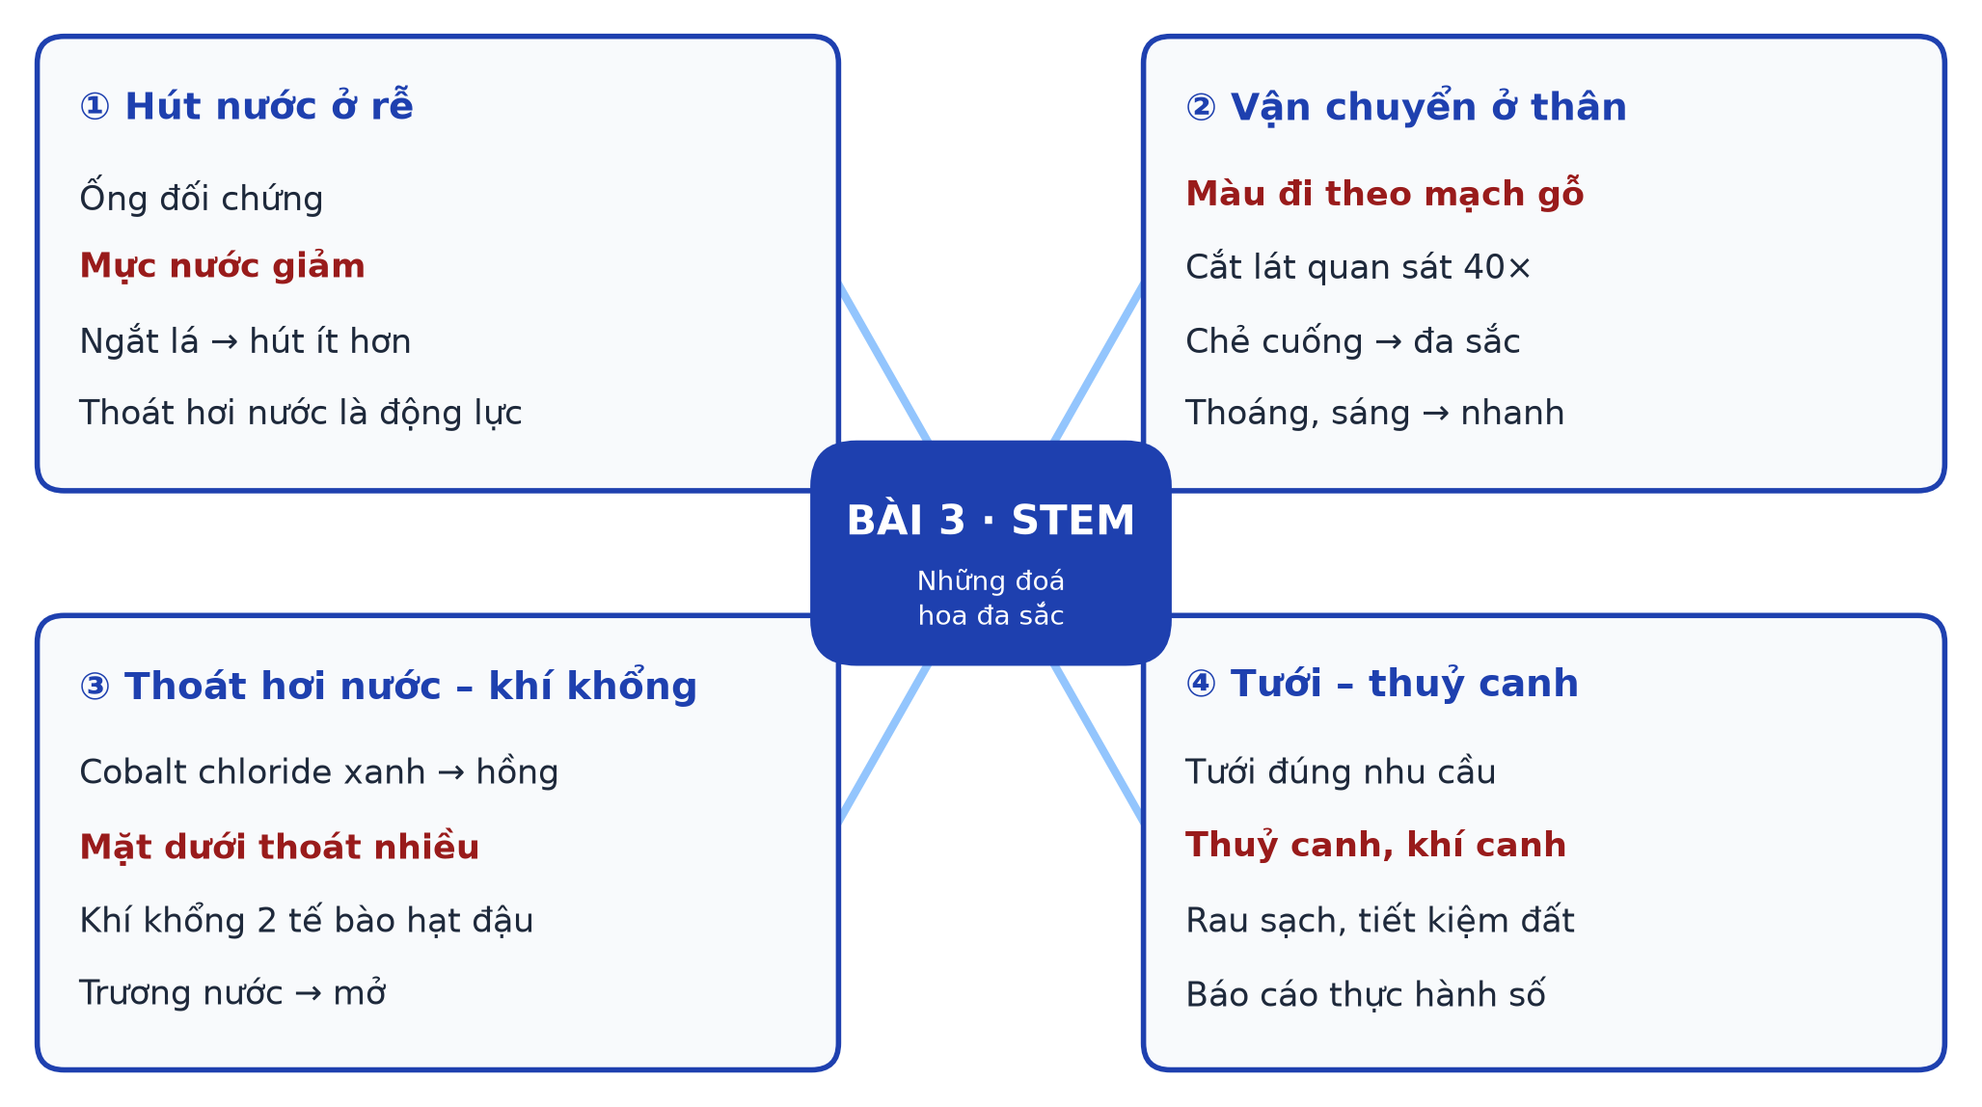
SƠ ĐỒ TƯ DUY
Ống đối chứng
Màu đi theo mạch
gỗ
Mực nước giảm
Cắt lát quan sát
40×
① Hút nước
ở rễ
② Vận chuyển
ở thân
Ngắt lá → hút
ít hơn
Chẻ cuống → đa
sắc
Thoát hơi nước là
động lực
NHỮNG ĐOÁ HOA
ĐA SẮC
Thoáng, sáng → nhanh
Cobalt chloride xanh →
hồng
Tưới đúng nhu cầu
③ Thoát hơi
nước – khí
khổng
Thuỷ canh, khí canh
Mặt dưới thoát nhiều
④ Tưới –
thuỷ canh
Rau sạch, tiết kiệm
đất
Khí khổng 2 tế
bào hạt đậu
Báo cáo thực hành
số
Trương nước → mở
Sinh học 11 · Bài 3. Thực hành trao đổi nước và khoáng – STEM 18

Slide 19

BÀI TẬP CỦA BẠN
CỦNG CỐ
Củng cố – Bài 3. Thực hành trao đổi nước và khoáng
trangtu66.github.io/Taode_thi_online/sinh_cc_bai3_k11.html
Sinh học 11 · Bài 3. Thực hành trao đổi nước và khoáng – STEM 19

